Slide 1
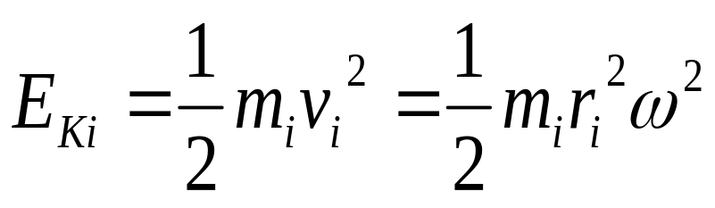
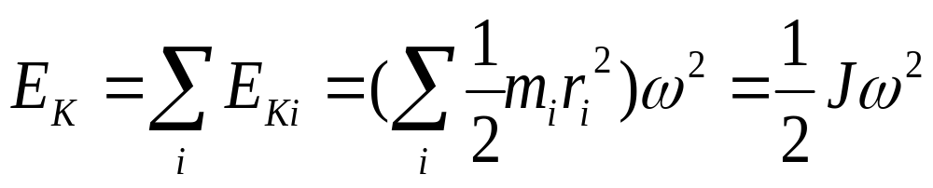

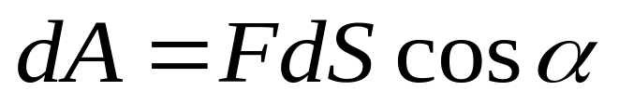
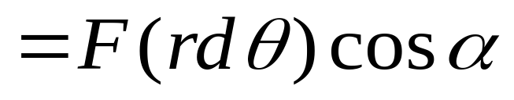

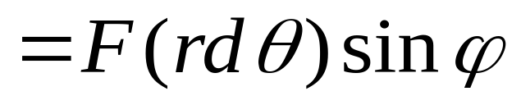
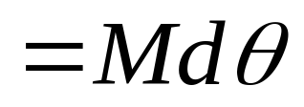

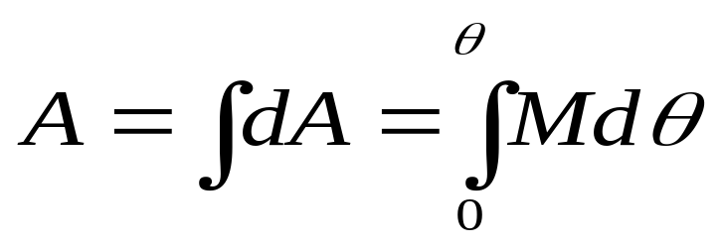
3.3 定轴转动中的功能关系
1. 转动动能：
刚体定轴转动时每个质点的动能：
刚体转动动能：
2.力矩的功
F
α
dθ
r
ω
z
·
轴
x
力矩对空间的累积效应

Slide 2
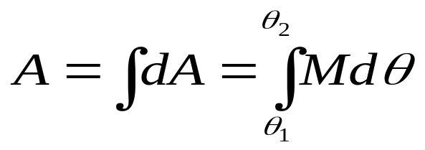
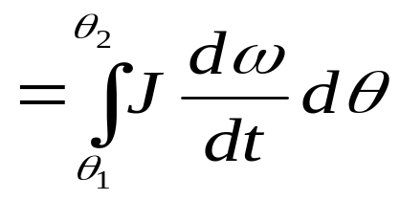
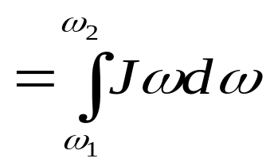
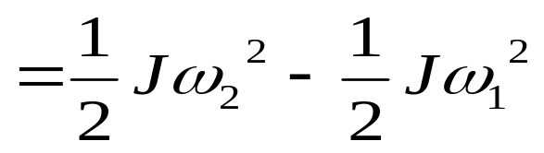
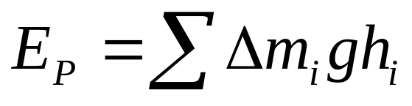
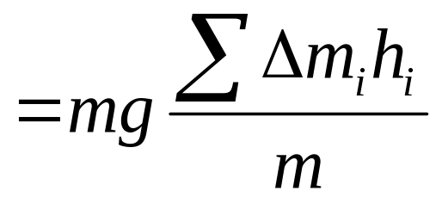
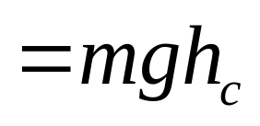
3.刚体定轴转动的动能定理
--刚体定轴转动动能定理
合外力矩对定轴转动刚体所作的功等于刚体转动动能的增量
4.刚体重力势能：
Δ
m_{i}
C
重力的力矩可认为重力作用在质心处
×
h_{c}
h_{i}
E_{p}=0
5.机械能守恒定律:
若W_{外}+ W_{内非}=0 则E_{k} +E_{p} =常量

Slide 3
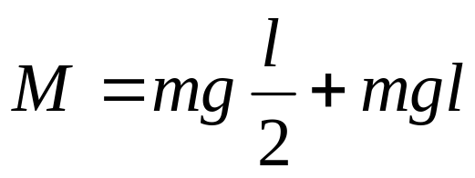
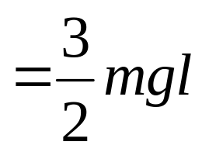
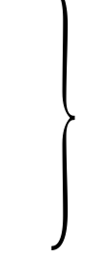
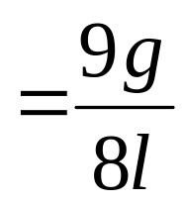
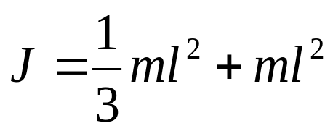
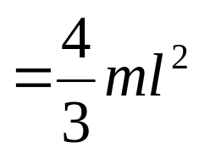

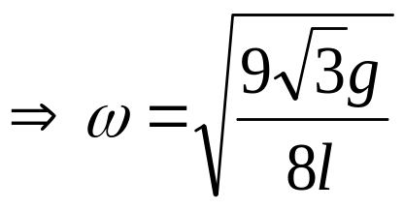
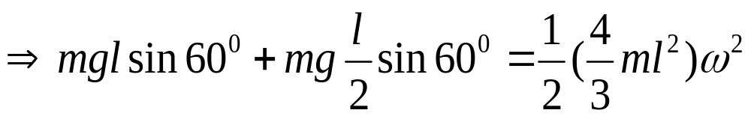
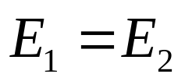
例:已知均质棒m,l,半径忽略的小球m组成图示系统，
求图(1)α; 图(2)棒中心 a_{t} ,a_{n} ,ω
I态
图(1)
图(2)
60°
mg
mg
II态
解(1)
(2) I态→II态,E守恒

Slide 4
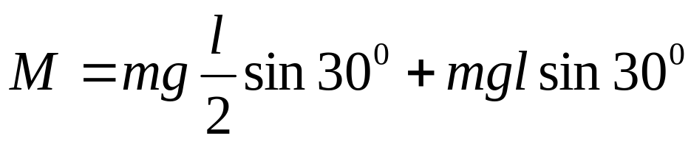
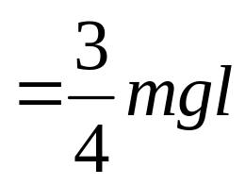
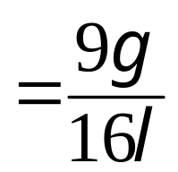
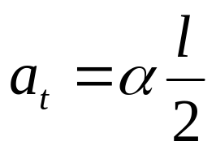
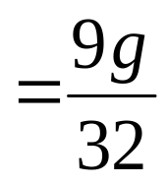
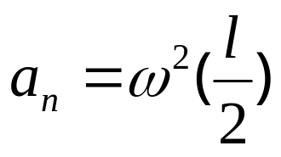
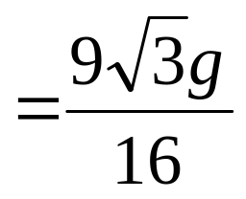
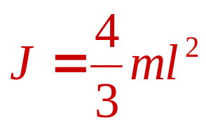


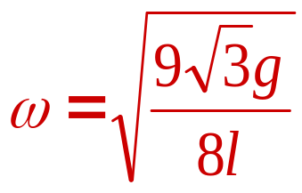
图(2)
60°
II态
mg
ω
mg
一般情况：
求： 用
ω 用动能定理或 E 守恒定律
a_{t、}a_{n、}v用线量和角量关系式

Slide 5
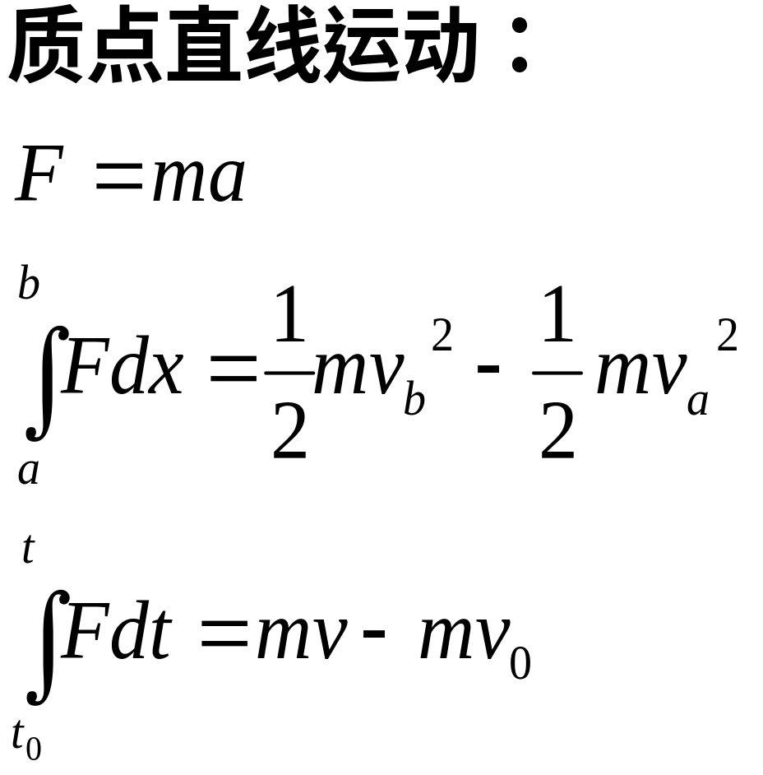
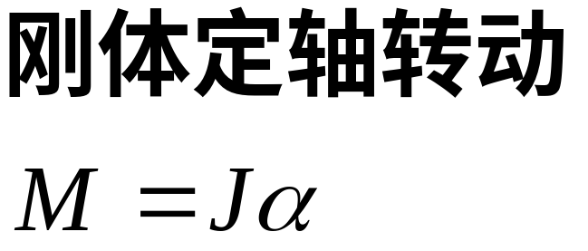
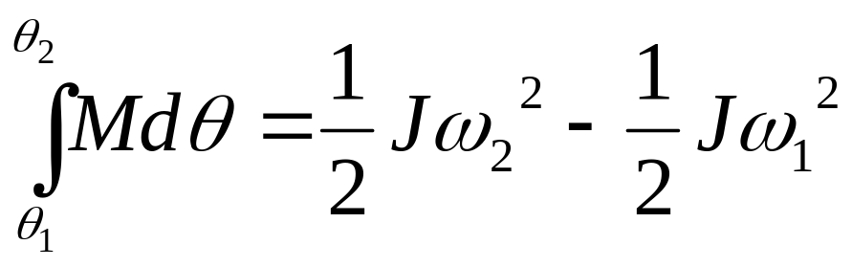
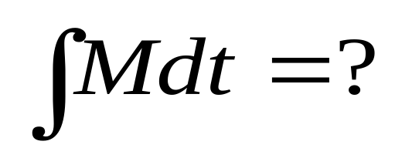

Slide 6

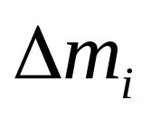
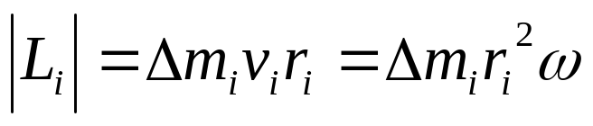
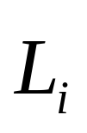
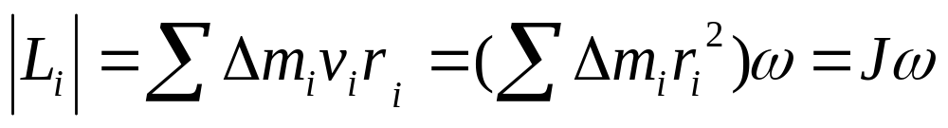
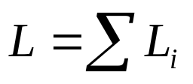
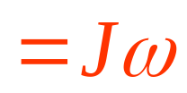
3.4 刚体的角动量和角动量守恒定律
1. 刚体绕固定轴的角动量
r_{i}
单个质点
：
方向：沿Z轴正向
整个刚体：
方向：沿Z轴正向
即刚体绕定轴转动的角动量为绕该轴转动惯量与角速度矢量之积

Slide 7
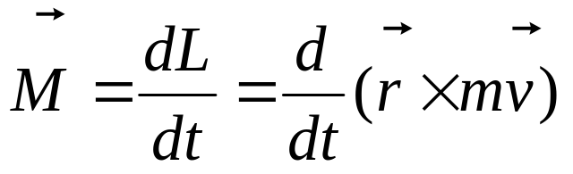
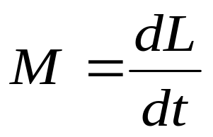
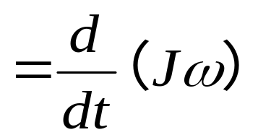
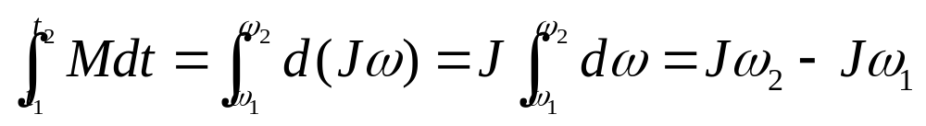
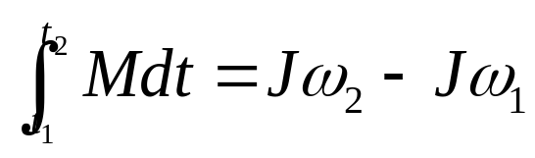

2.刚体定轴转动的角动量定理
质点：
定轴转动：
冲量矩
---角动量定理(积分式)
作用于刚体上冲量矩等于刚体角动量的增量
3.角动量守恒定律
若转动物体的合外力矩为零，则系统的角动量守恒

Slide 8
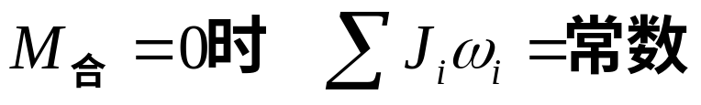
转动系统由两个或两个以上物体组成时：
若系统的合外力矩为零，则系统的角动量守恒
讨论：
1. J、ω均不变， J ω=常数
2. J、ω都改变， 但 J ω不变
注意:
1)运用角动量守恒时,系统中各物体均绕同一转轴转动
2)角动量定理、角动量守恒定律中各角速度或速度均需
相对同一惯性参照系。

Slide 9
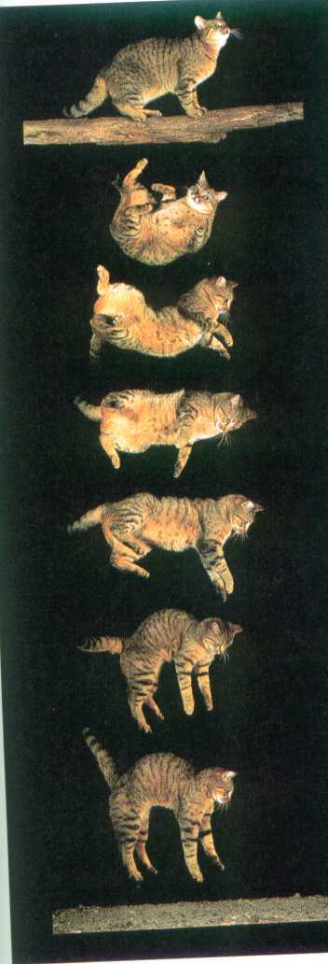
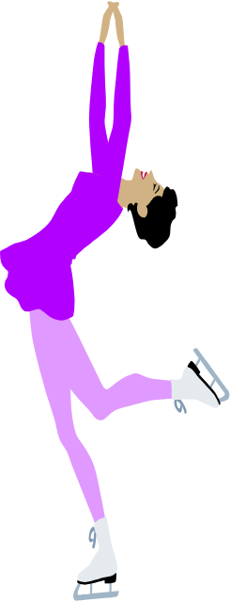
花样滑冰运动员通过改变身体姿态即改变转动惯量来改变转速
ω
猫的下落

Slide 10













例: 杆( m,l ),可扰固定端O在竖直平面内自由转动,
一子弹( m,v₀ )射入杆的下端,求杆上摆的最大角度?
判断:
解:
子弹和杆对O轴的 守恒
子弹, 杆, 地球为系统: 机械能守恒

Slide 11







例: 已知: 圆台的 ,可绕通过中心铅直轴转动,
人m,站在台的边缘.最初均静止.
求: 人沿台边缘走一圈时,圆台转过的角度.
ω
解:
体系在转轴方向上无外力矩, 此方向角动量守恒
R

Slide 12





例: 人和转盘的转动惯量为J₀ , 哑铃的质量为m，初始转速为ω₁
求双臂收缩由r₁变为r₂时的角速度及机械能的变化
解：由角动量守恒
m
m
r₁
r₂
ω₁
J₀
非保守内力作正功

Slide 13

进动（precession）
高速旋转的物体，其自转轴绕另一个轴转动的现象
如玩具陀螺的运动：

Slide 14





ω∥L
玩具陀螺的进动：
×
dL
M
·
θ
O
mg
只改变方向而不改变大小，
从而产生进动

Slide 15







第三章 小 结
运动学:
受恒力矩
对刚体中某一特定点的线量描述:
动力学:
转动定律:

Slide 16




守恒定律:
刚体转动动能定理:
刚体重力势能：
机械能守恒定律:
若W_{外}+ W_{内非}=0 则E_{k} +E_{p} =常量
刚体转动的角动量定理:
角动量守恒定律:

Slide 17










作业:飞轮的质量为60kg，直径为0.50m，转速为1000r／min，现要求在5s内使其制动,求制动力F,假定闸瓦与飞轮之间的摩擦系数μ= 0.4,飞轮的质量全部分布在轮的外周上,尺寸如图所示。
F
解：
飞轮为研究对象:
0.5m
0.75m
R
ω
闸瓦
N
f
杆为研究对象:
N
F
l
l
1
2
f

